Slide 1
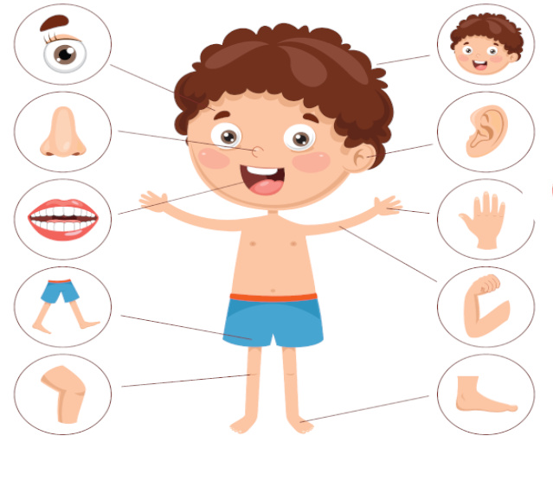
GRADIVO ZA DELO NA DOMU
PONEDELJEK, 23. 11. 2020

Slide 2
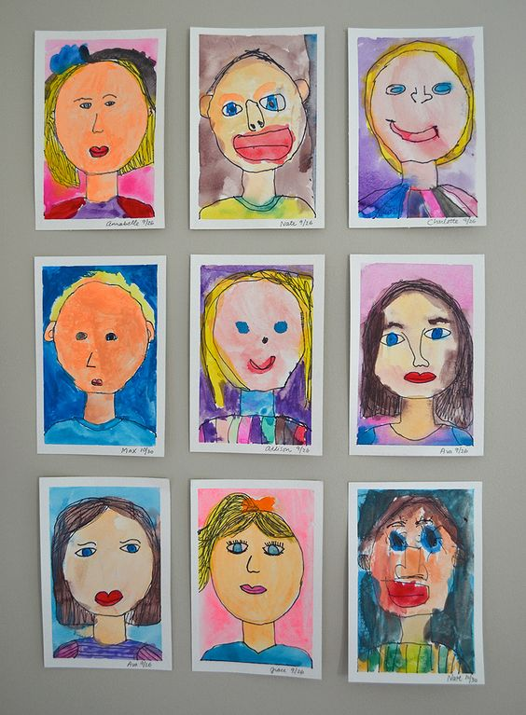
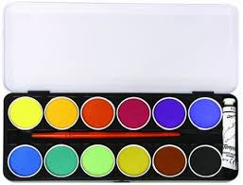
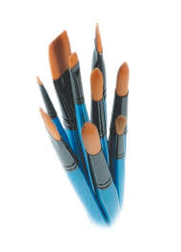
PORTRET
Z VODENIMI BARVICAMI NARIŠI SVOJ PORTRET.
LAHKO UPORAVIŠ TUDI BARVICE ALI FLOMASTRE.

Slide 3
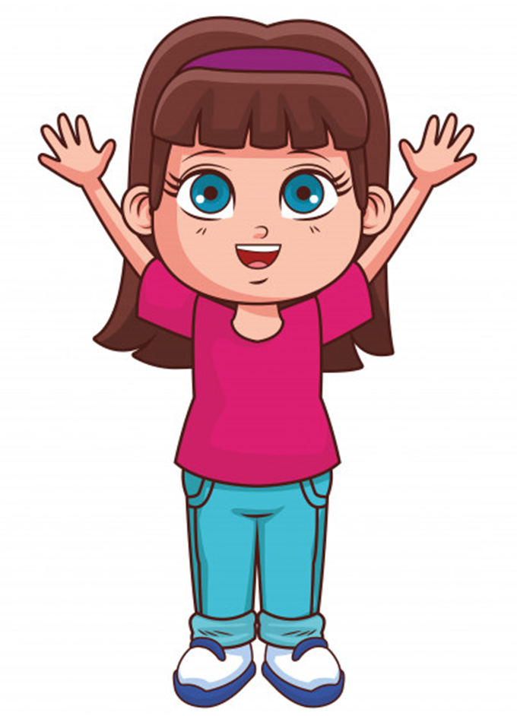
MOJE TELO
MAJHNO IMAM GLAVO,
USTA IN OBRAZ,
GLEJTE TO SEM JAZ.
ZADAJ IMAM HRBET,
V PRSIH PA SRCE,
ZGORAJ IMAM ROKE,
SPODAJ PA NOGE.”

Slide 4
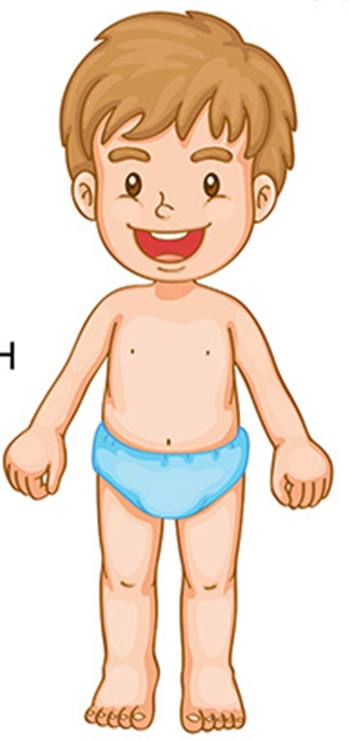
LASJE
GLAVA
OČI
NOS
USTA
ROKA
VRAT
PRSI
TREBUH
NOGA
KOLENO
STOPALO

Slide 5
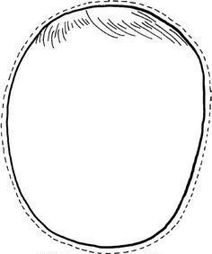

SESTAVI OBRAZ

Slide 6


OGLEJ SI POSNETEK.
https://www.youtube.com/watch?v=sIOO92gTmhc
RIŠI PO ČRKI IN GLAS HKRATI IZGOVARJAJ. NASTALA BO LEPA MAVRICA.

Slide 7
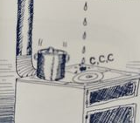
C, C, C,
KAJ JE TO?
C, C, C,
KAPLJICE SE CVRO.

Slide 8
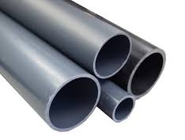
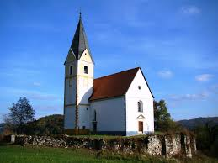
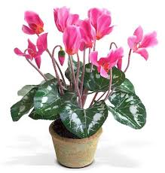

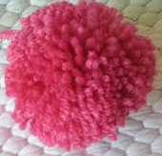
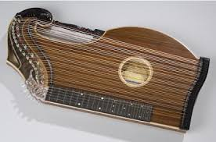

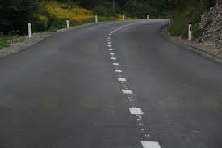
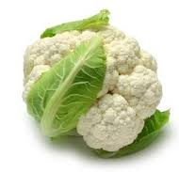
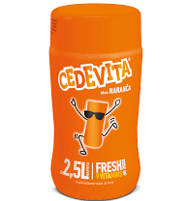
POIMENUJ PREDMETE NA SLIKI.

Slide 9
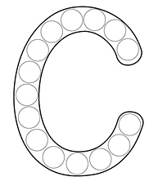
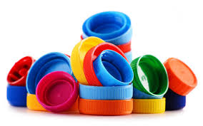
POSTAVLJAJ ZAMAŠKE PO ČRKI
C

Slide 10
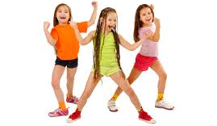
RAZMIGAJ SE
DVIGNI NOGO,
DVIGNI ROKO,
PRIMI SE ZA NOS,
PRIMI SE ZA UŠESA,
POKRČI KOLENA,
POSKOČI,
PRIMI SE ZA HRBET,
PRIMI SE ZA TREBUH,…

Slide 11
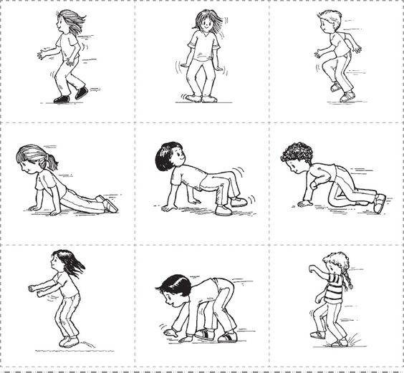
OGLEJ SI SLIKE IN POSKUSI SE PREMIKATI TAKO, KOT OTROCI NA SLIKAH.

Slide 12
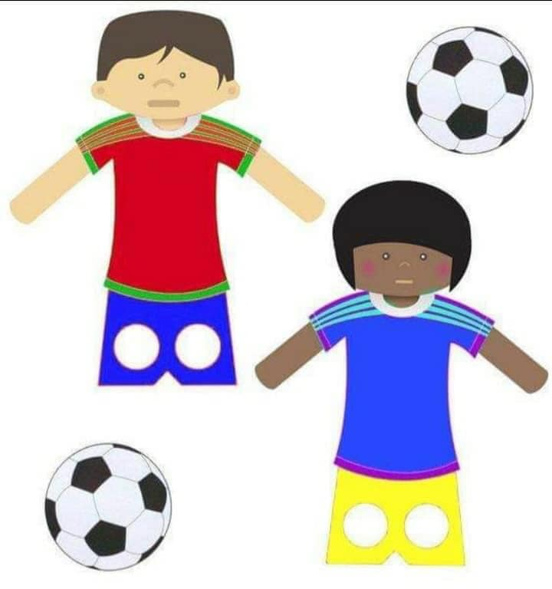
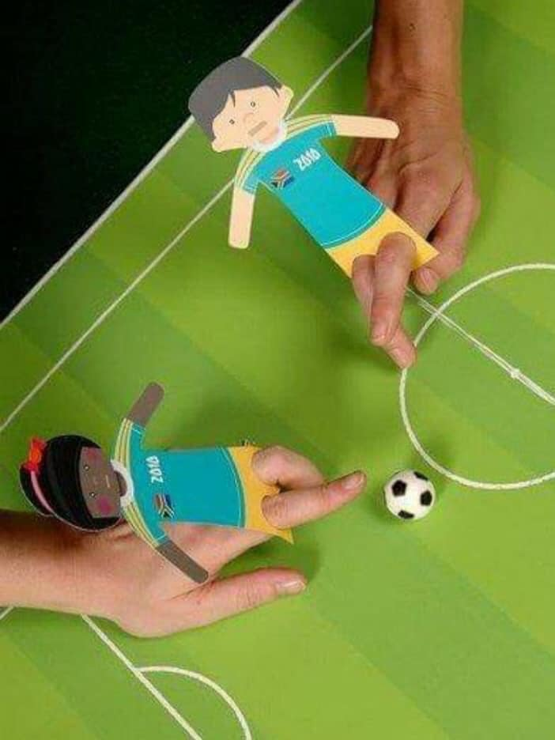
NAMIZNI NOGOMET
NARIŠI ALI IZREŽI DVA NOGOMETAŠA, POIŠČI MANJŠO ŽOGICO IN SI JO PODAJAJ TAKO KOT KAŽE SPODNJA SLIKA.

Slide 13
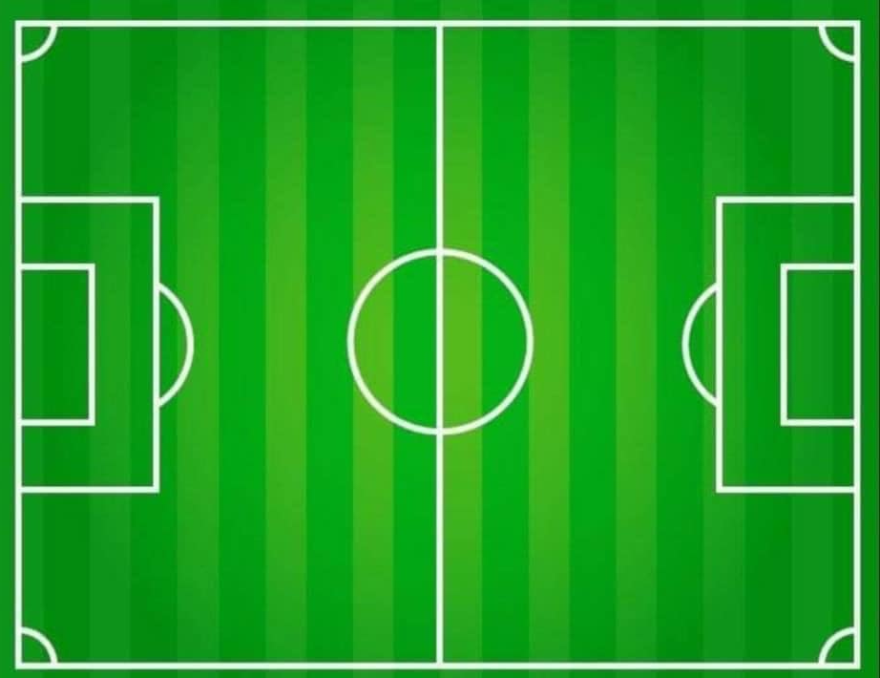

Slide 14

OB 10-IH SE VIDIMO NA ZOOMU.

